Slide 1

Lec14：事件驱动架构 Event-Driven Architecture
课程编号：SE33004（2020版培养计划）
授课对象：21级软件工程（04-06班）
主讲教师：辛国栋
Email：gdxin@hit.edu.cn

Slide 2
本讲内容
1. 事件驱动架构的概念
2. 事件处理策略
3. 事件驱动架构的实现
4. 高级事件通道
5. 事件驱动架构的优缺点

Slide 3
1. 事件驱动架构的概念 Concept of Event-Driven Architecture

Slide 4

1.1 显式调用 Explicit Invocation
如果一个系统的组件提供了一组子程序或者方法，其中一个子程序调用其他子程序，并准确知道该子程序的名字、函数和返回值，则这种调用是显式调用。
ob2
ob2.op1(p1, p2)
ob1
ob3.op3(p1, p2, p3)
ob3.op2(p1)
ob3
调用过程与次序是固定的、预先设定的。

Slide 5
1.2 隐式调用 implicit invocation
组件不直接调用一个过程，而是触发或广播一个或者多个事件，
系统中的其它组件的过程在一个或多个事件中注册，当一个事件被触发，系统自动调用在这个事件中注册的所有过程。
这种调用称为隐式调用。

Slide 6
1.3 事件驱动架构的概念
事件驱动架构（Event-Driven Architecture，EDA）是一种将系统设计为通过事件进行通信和协调的软件结构；
事件驱动架构采用隐式调用；
在这种架构中，系统的各个组件通过发布和订阅事件的方式进行交互，以实现松耦合、可扩展和可维护的系统设计。

Slide 7
1.3 事件驱动架构的概念
例如：汽车进口公司的预定与购买系统
Broadcast events
Register for
Honda
B1
buy()
Event space
eve= “Honda”
The method in the object will automatically run once the registered event is triggered
Broadcast events
Register for Honda
B2
buy()
事件驱动架构：事件注册，事件广播，自动调用已注册对象的方法

Slide 8
1.4 事件驱动架构的典型应用-AWT
Event sources
Buttons, Scrollbar, Panel，etc.
Events
Mouse clicked/moved
Windows resized / moved
Keyboard pressed / released
…
11个标准的AWT Listener
ActionListener
AdjustmentListener
Ect.
Event Source Object
Message
Message
Message
Listener
Interface
Listener
Interface
Listener
Interface
Listener
Object
Listener
Object
Listener
Object

Slide 9
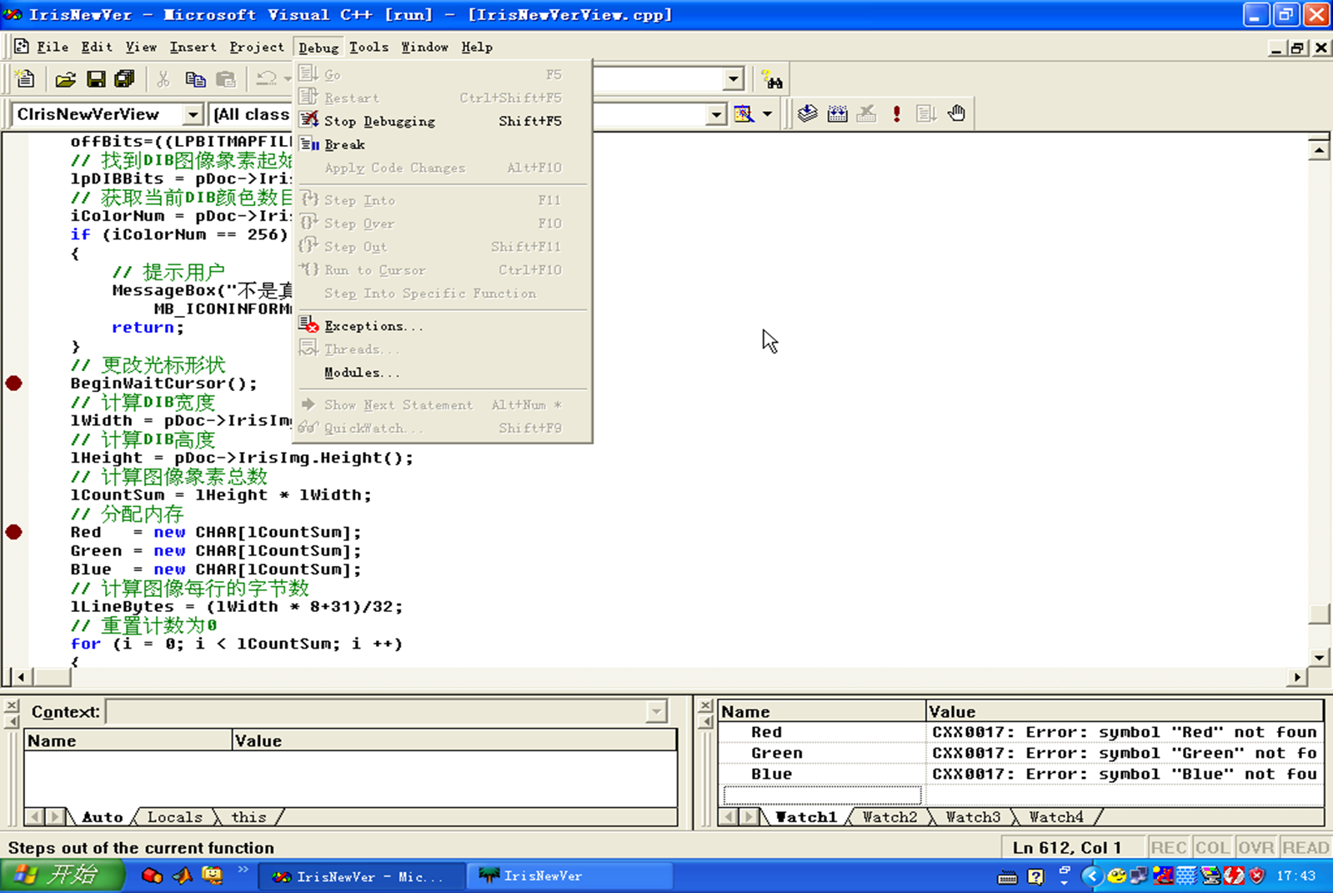
1.4 事件驱动架构的典型应用-IDE的断点调试
IDE包含如下的工具
编辑器. Editors for source code；
变量监控器. Variable monitors；
调试器. Debugger；.

Slide 10
1.4 事件驱动架构的典型应用-IDE的断点调试
Editors与Variable monitor对象注册Debugger的断点节点事件。
Debugger
Debugger’s
Break-point events
我注册
我注册
Variable monitors
Editor
Legend:
Register event
Send event

Slide 11
1.4 事件驱动架构的典型应用-IDE的断点调试
当调试器运行到断点处而停止时，它会宣布一个事件，允许系统自动调用那些已注册的工具的过程。
Debugger
运行debugger
广播事件
Hits break-point event
调用
调用
Editor
Variable monitors

Slide 12
1.4 事件驱动架构的典型应用-IDE的断点调试
这些过程可以
将编辑器滚动到源码的适当的行或
显示监视变量的值。
Debugger
Editor
Variable monitors
注：
调试器仅仅广播了一个事件，但是不知道其它的组件将要做什么。
松耦合
Source file
Bbbbbbbbbbbbbb
Cccccccccccccc
Dddddddddddddd
Eeeeeeeeeeeee
Fffffffffffffffffffffffffffffffff
emp=“张虹”
salary=2348

Slide 13
2. 事件处理策略 Strategy of Events Handling

Slide 14
2.1 Events Handling
既然在事件系统中，当一个事件被广播了，系统将自动调用那些已经注册了的组件，那么就有了这样的问题：怎样将事件发送到已经注册了的组件中?
分两种情况考虑:
策略1：有独立事件调度模块的系统。Systems with a separate dispatcher module
策略2：无中心事件调度模块的系统。Systems without central dispatcher module

Slide 15
2.1 Events Handling
事件调度模块的责任
接收事件。receiving all incoming events and
分发事件。dispatching them to other modules in the system.

Slide 16
2.2 有独立事件调度模块的系统
分发事件
Dispatcher
调度模块
读取
事件
Event space
事件广播
Strategy 1. Systems with Separate Dispatcher Module (有独立事件调度模块的系统)

Slide 17
2.2 有独立事件调度模块的系统
而调度模块以两种方式分发事件
广播事件给系统的全部模块 The dispatcher may broadcast events to all modules in the system
仅发送事件给那些已经注册了该事件的模块。The dispatcher sends an event just to those modules that registered for that event: Publish/Subscribe strategy (发布/订阅策略)

Slide 18
2.2 有独立事件调度模块的系统
方式1：调度模块向全部模块广播事件
The dispatcher may broadcast events to all modules in the system
Dispatcher
调度模块
Module 1
Module 2
Module 3

Slide 19
2.2 有独立事件调度模块的系统
方式2：调度模块只向那些注册了该事件的模块发送事件。
publisher
Subscribe
dispatcher
I did not register and so I did not get event
Send event
subscriber
subscriber
subscriber
Publish/Subscribe strategy

Slide 20
2.3 无独立事件调度模块的系统
listen
Event Space
listen
listen
listen
listen
Observable/Observer modle

Slide 21
2.3 无独立事件调度模块的系统
Observable
Observer
Observer
Observer
Observable/Observer model
(被观察者/观察者模型)
Legend:
Register event
Send event

Slide 22
3. 事件驱动架构的实现 Implementations of Event Driven Architecture

Slide 23
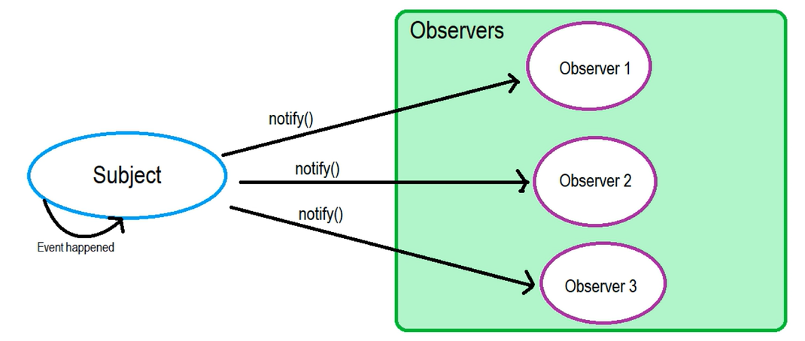
3.1 Observable/Observer model

Slide 24
3.1 Observable/Observer model
事件定义
Event
-data:String
+Event(data:String)
+getData():String
事件发布者（Publisher）
事件订阅者（Subscriber）
EventPublisher
EventListener
-listeners:List<EventListeners>
+handleEvent(event:Event):void
+addEventListener(listener:EventListener):void
+removeEventListener(listener:EventListener):void
+publishEvent(event:Event):void
事件处理器
（Event Handler）
public void publishEvent(Event event) { for (EventListener listener : listeners) { listener.handleEvent(event); } }
EventHandler
+handleEvent(event:Event):void

Slide 25
3.1 Observable/Observer model
// 事件定义 public class Event { private String data; public Event(String data) { this.data = data; } public String getData() { return data; } }
可以扩展为层次类，形成不同类型的事件：

Slide 26
3.1 Observable/Observer model
// 事件发布者（Publisher） public class EventPublisher { private List<EventListener> listeners = new ArrayList<>(); public void addEventListener(EventListener listener) { listeners.add(listener); } public void removeEventListener(EventListener listener) { listeners.remove(listener); } public void publishEvent(Event event) { for (EventListener listener : listeners) { listener.handleEvent(event); } } }
注册机制
广播机制

Slide 27
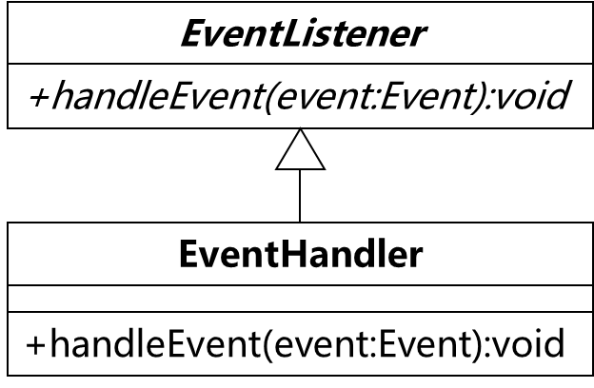
3.1 Observable/Observer model
// 事件订阅者（Subscriber） public interface EventListener { void handleEvent(Event event); }
// 事件处理器（Event Handler） public class EventHandler implements EventListener { @Override public void handleEvent(Event event) { String data = event.getData(); System.out.println("Event received: " + data); // 进行事件处理逻辑 } }

Slide 28
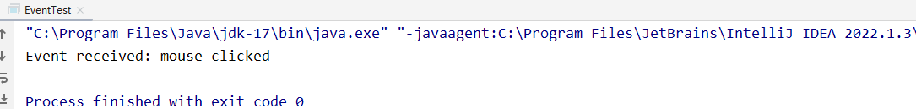
3.1 Observable/Observer model
public class EventTest { public static void main(String[] args) { Event event = new Event("mouse clicked"); //预先定义事件 EventPublisher eventPublisher = new EventPublisher(); EventListener mouseClickedListener = new EventHandler(); eventPublisher.addEventListener(mouseClickedListener); //将事件处理器注册到事件发布者 eventPublisher.publishEvent(event); // 发布事件 } }

Slide 29
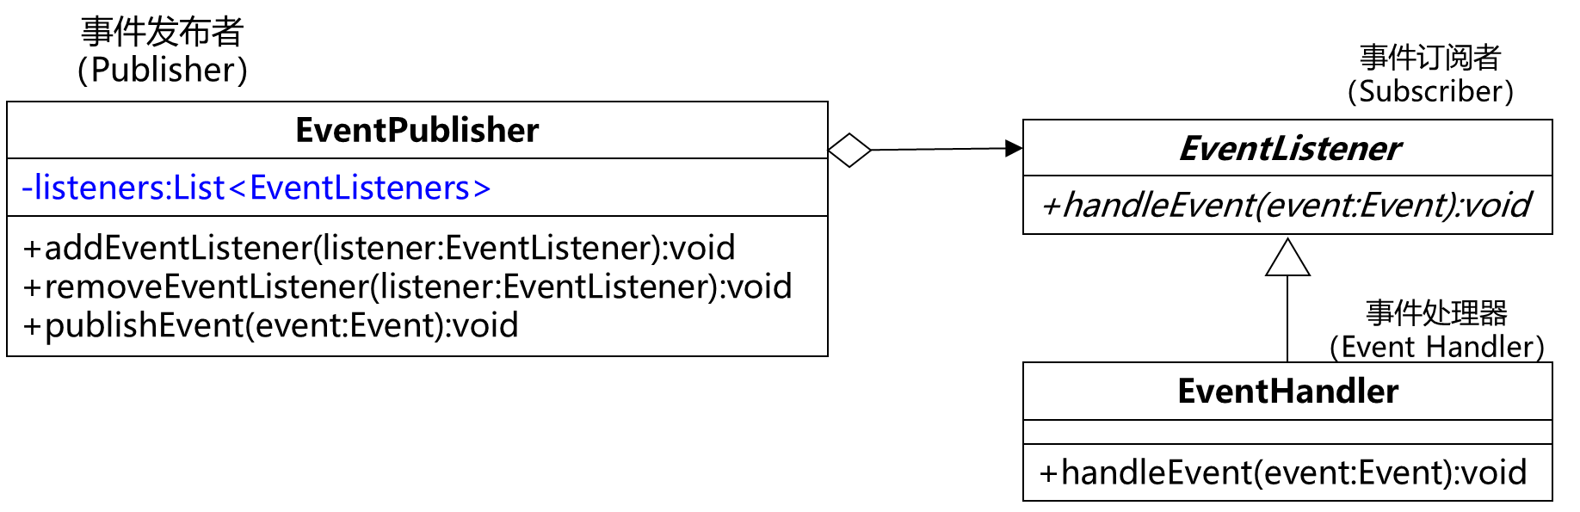
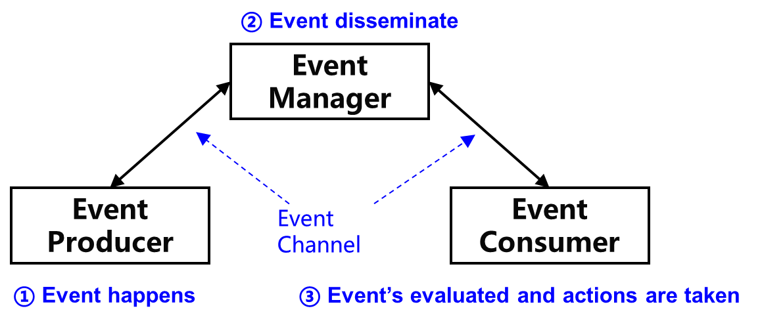
3.1 Observable/Observer model
EventPublisher 类 充当 Event Producer 和 Event Manager 两个角色

Slide 30

3.1 Observable/Observer model – Spring Events
Event handling in the ApplicationContext is provided through the ApplicationEvent class and ApplicationListener interface.
if a bean implements the ApplicationListener, then every time an ApplicationEvent gets published to the ApplicationContext, that bean is notified.
Essentially，this is the standard Observer design pattern
https://www.baeldung.com/spring-events
https://github.com/sa-spring/spring-events

Slide 31
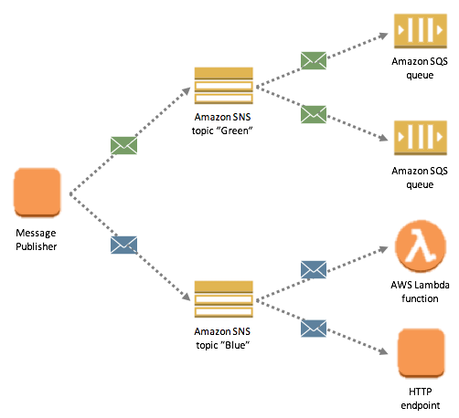
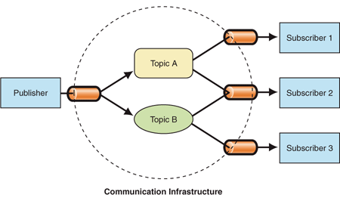
3.2 Pub-Sub Model
在该Model下，通过通讯机制，实现事件的注册、分发过程

Slide 32
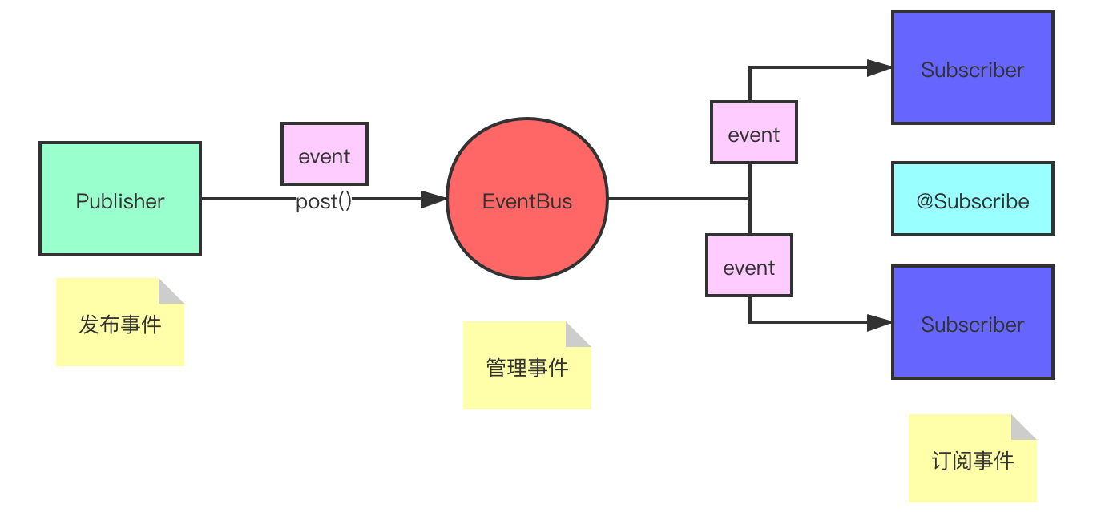

3.2 Pub-Sub Model - Guava EventBus
番石榴
Guava: Google Core Libraries for Java
https://github.com/google/guava

Slide 33
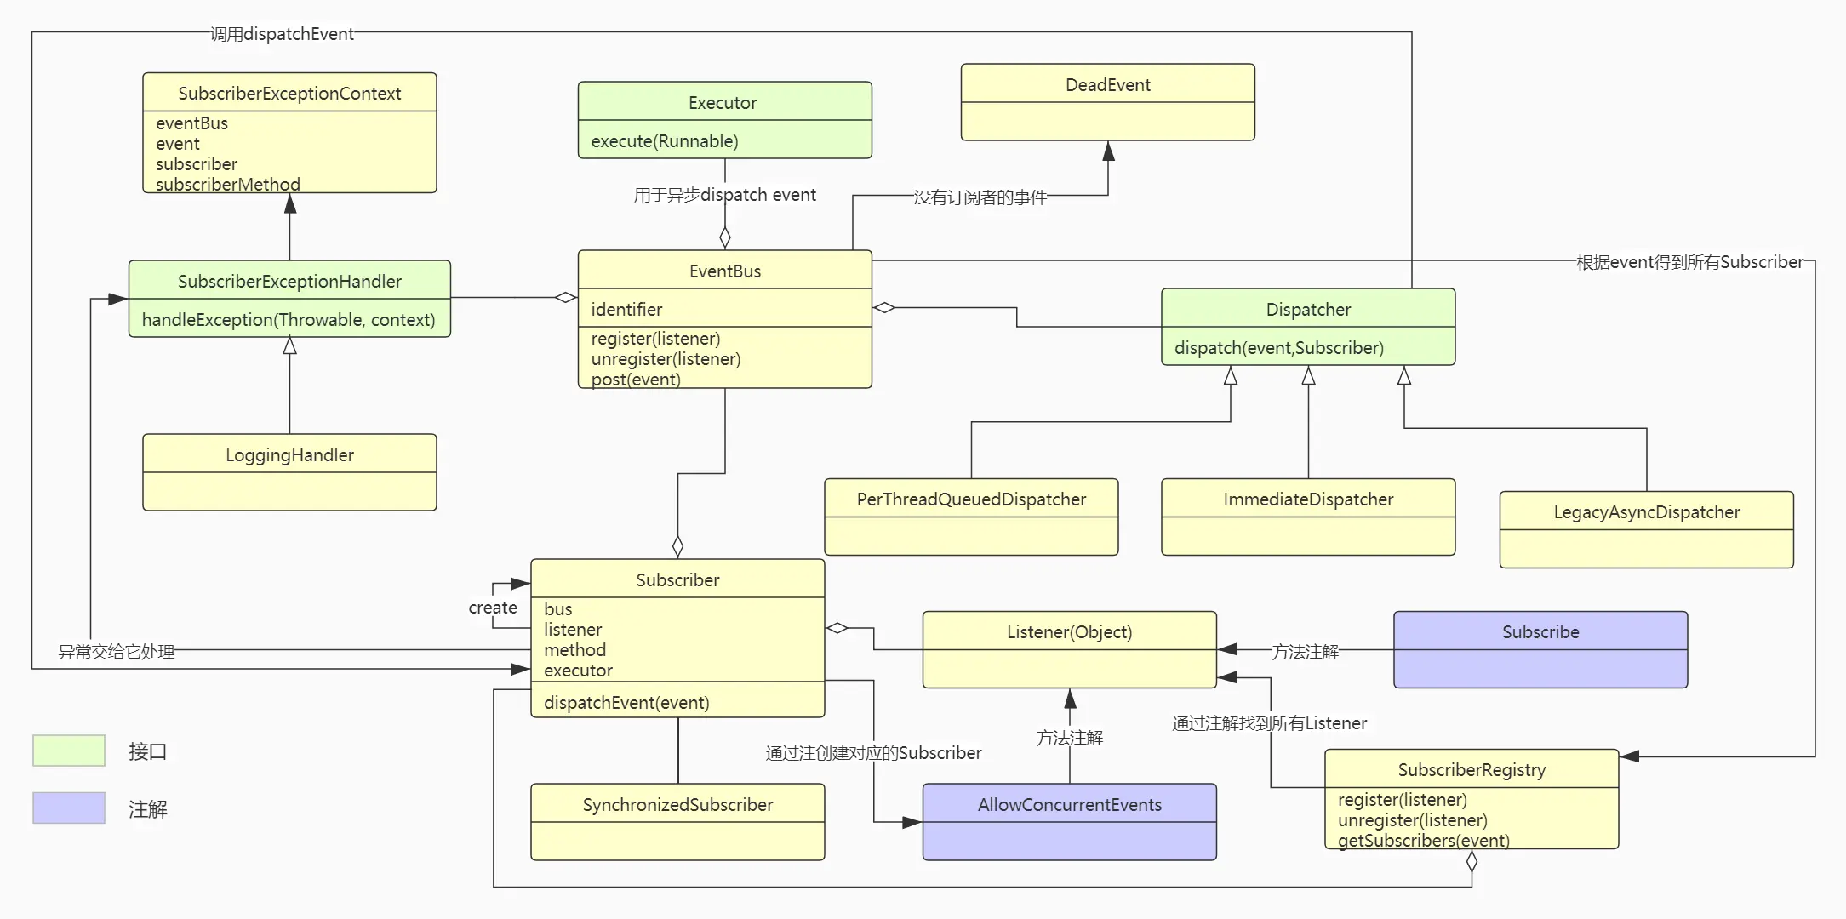
3.2 Pub-Sub Model - Guava EventBus
https://juejin.cn/post/6844904099591225358

Slide 34
3.2 Pub-Sub Model - Guava EventBus
<dependencies> <dependency> <groupId>com.google.guava</groupId> <artifactId>guava</artifactId> <version>31.1-jre</version> </dependency> </dependencies>
public class CustomEvent { private String action; CustomEvent(String action) { this.action = action; } String getAction() { return action; } public void setAction(String action) { this.action = action; } }

Slide 35
public class EventListener { private static int eventsHandled; private static final Logger LOG = LoggerFactory.getLogger(EventListener.class);
@Subscribe public void stringEvent(String event) { LOG.info("get string event [" + event + "]"); eventsHandled++; }
@Subscribe public void someCustomEvent(CustomEvent customEvent) { LOG.info("get custom event [" + customEvent.getAction() + "]"); eventsHandled++; }
@Subscribe public void handleDeadEvent(DeadEvent deadEvent) { LOG.info("unhandled event [" + deadEvent.getEvent() + "]"); eventsHandled++; }
int getEventsHandled() { return eventsHandled; }
void resetEventsHandled() { eventsHandled = 0; } }

Slide 36
3.2 Pub-Sub Model - Guava EventBus
public class GuavaEventBusUnitTest { private EventListener listener; private EventBus eventBus; @Before public void setUp() { eventBus = new EventBus(); listener = new EventListener(); eventBus.register(listener); } @After public void tearDown() { eventBus.unregister(listener); }

Slide 37
3.2 Pub-Sub Model - Guava EventBus
@Test public void givenStringEvent_whenEventHandled_thenSuccess() { listener.resetEventsHandled(); eventBus.post("String Event"); assertEquals(1, listener.getEventsHandled()); } @Test public void givenCustomEvent_whenEventHandled_thenSuccess() { listener.resetEventsHandled(); CustomEvent customEvent = new CustomEvent("Custom Event"); eventBus.post(customEvent); assertEquals(1, listener.getEventsHandled()); } @Test public void givenUnSubscribedEvent_whenEventHandledByDeadEvent_thenSuccess() { listener.resetEventsHandled(); eventBus.post(12345); assertEquals(1, listener.getEventsHandled()); } }
[main] INFO eda03.EventListener - get string event [String Event]
[main] INFO eda03.EventListener - get custom event [Custom Event]
[main] INFO eda03.EventListener - unhandled event [12345]

Slide 38
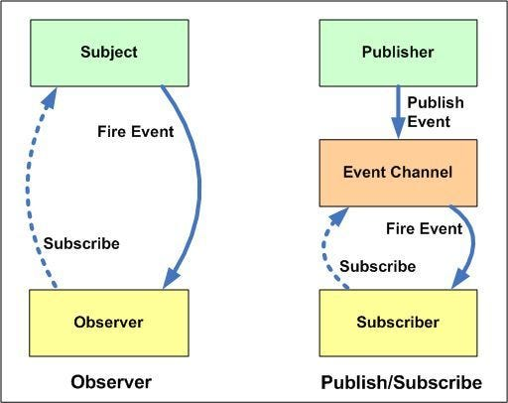
3.3 Observable vs Pub-sub
Observer 模式下，事件源知道所有的消费方，因此两者的耦合度必然高一些；
Pub-sub模式，Publisher和Subscriber之间由Event Channel解耦，Publisher不知道 Subscriber，耦合度低，目前的主流
Observer 模式下是同步通讯；Pub-Sub 是异步通讯的；

Slide 39
4. 高级事件通道 Advance Event channel

Slide 40
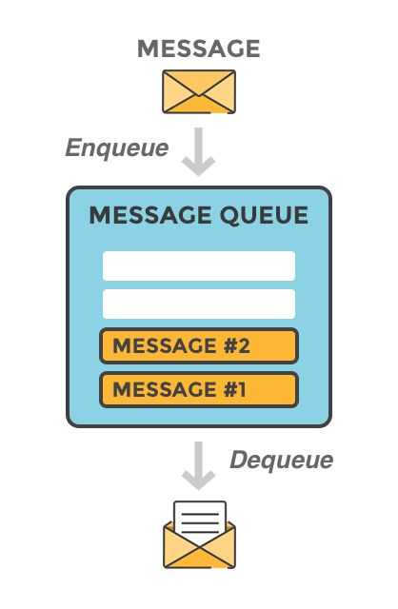
4.1 Advance Event channel
Event channels are conduits in which events are transmitted from event emitters to event consumers.
The physical implementation of event channels can be based on traditional components such as message-oriented middleware
Message-oriented middleware (MOM) is software or hardware infrastructure supporting sending and receiving messages between distributed systems
https://www.cloudamqp.com/blog/part1-rabbitmq-for-beginners-what-is-rabbitmq.html

Slide 41

4.2 Message-Oriented Middleware
Advanced Message Queuing Protocol

Slide 42
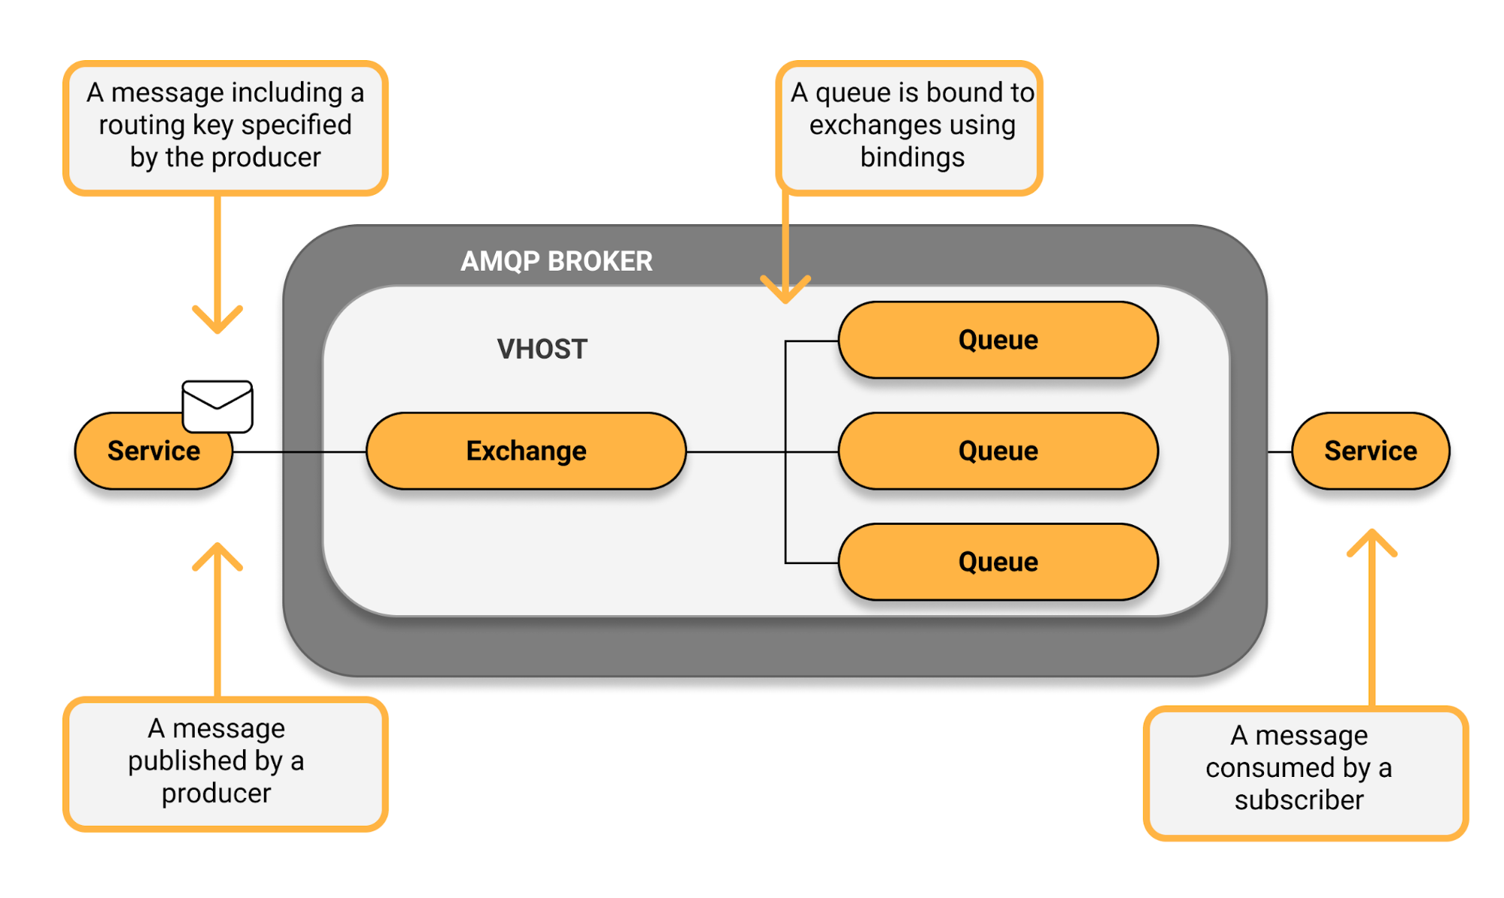
4.3 AMQP – 消息中间件的通讯标准
高级队列协议（Advanced Message Queuing Protocol，AMQP）是面向消息中间件提供的开放应用层协议，其设计目标是对于消息的排序、路由、保持可靠性、保证安全性
Amqp 1.0：发布于2011年，rabbitmq、qpid等提供了对Amqp1.0版本协议的支持

Slide 43
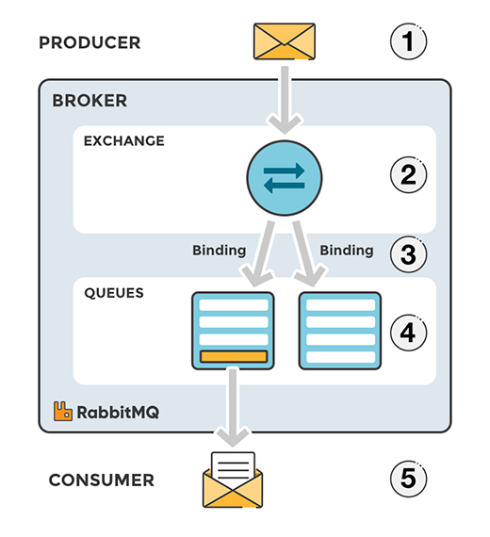
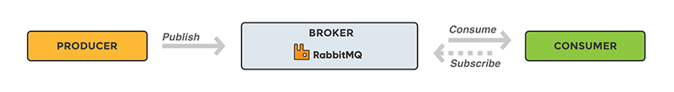
4.4 RabbitMQ
The producer publishes a message to an exchange.
The exchange receives the message and is now responsible for the routing of the message.
Bindings have to be created from the exchange to queues. In this case, we see two bindings to two different queues from the exchange. The Exchange routes the message into the queues.
The messages stay in the queue until they are handled by a consumer
The consumer handles the message.

Slide 44
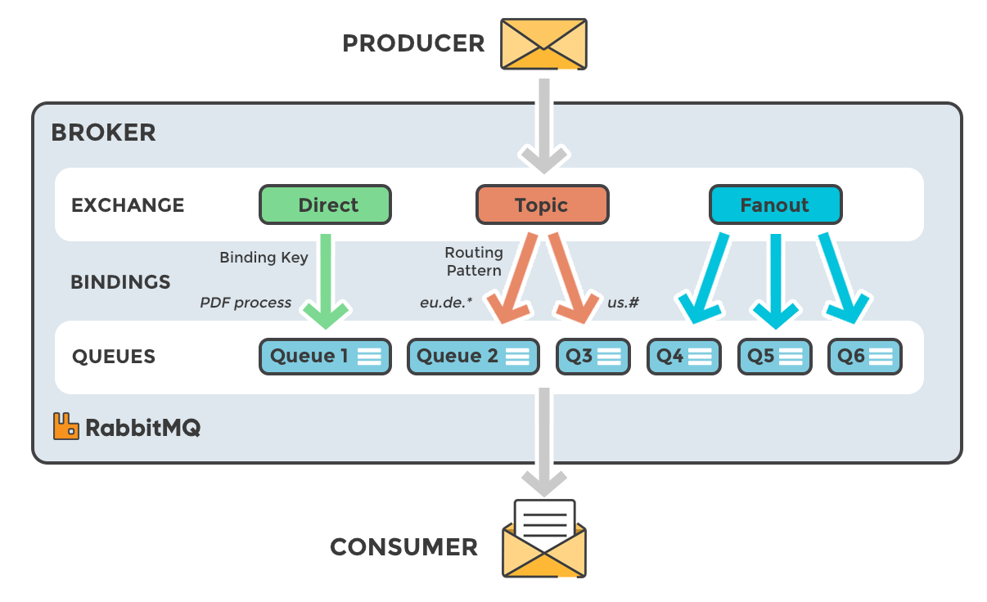
4.4 RabbitMQ – Types of Exchanges
Types of Exchanges
Direct
Topic
Fanout
Headers
Notes:
Direct: The message is routed to the queues whose binding key exactly matches the routing key of the message. For example, if the queue is bound to the exchange with the binding key pdfprocess, a message published to the exchange with a routing key pdfprocess is routed to that queue.
Fanout: A fanout exchange routes messages to all of the queues bound to it.
Topic: The topic exchange does a wildcard match between the routing key and the routing pattern specified in the binding.
Headers: Headers exchanges use the message header attributes for routing.

Slide 45
5. 事件驱动架构的优缺点 The advantages and disadvantages of EDA

Slide 46
5.1 事件驱动架构的优点
松耦合：组件之间通过事件进行通信，彼此解耦，降低了依赖性。
高可扩展性：支持水平扩展，可以根据负载调整系统的容量。新的组件可以通过订阅事件来扩展系统功能，不需要修改现有组件。
异步处理：事件的发布和处理是异步进行的，可以提高系统的响应性能。
权责分离，可维护性好，灵活性高：各个组件之间相互独立，修改一个组件不会对其他组件产生影响。

Slide 47
5.2 事件驱动架构的缺点
异步处理复杂性高。组件之间的时序关系变得复杂，处理异步事件的代码编写和测试难度提高。
事件顺序性：如果事件之间有依赖性，需要引入额外机制确保事件的顺序性，增加了复杂性和开发难度。
调试和追踪困难。需要跟踪事件的流向，查找错误源头，排除故障需要更复杂的技术和工具；
运维复杂。由于系统由多个独立组件构成，每个组件都可能涉及事件的发布和处理，系统的运维和监控可能需要针对每个组件进行管理；

Slide 48
Thanks

